Slide 1



Slide 2

Thứ hai ngày 2 tháng 12 năm 2024
Tiếng Việt
自我介绍
in - it
Bài 64:
in
it

Slide 3
in
it
i
n
i
t
i - nờ - in
i - tờ -it

Slide 4
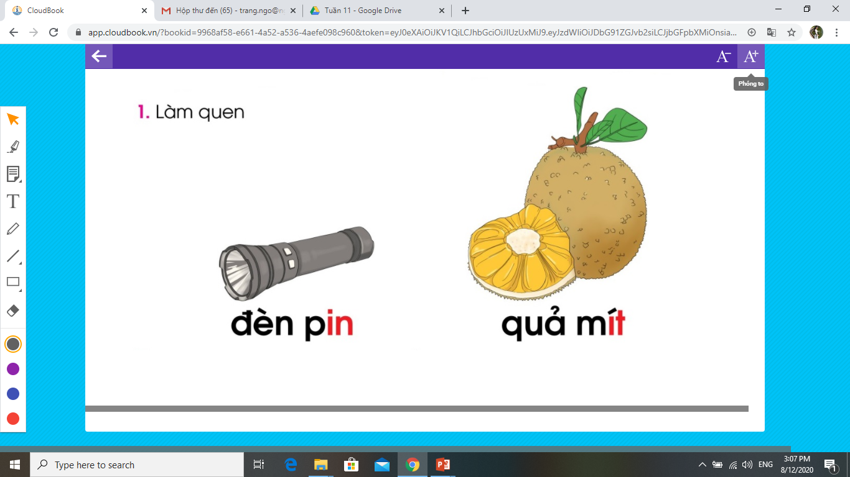
1. Làm quen
pin
mít
p
in
mit
pờ - in - pin
mờ - ít - mít - sắc - mít

Slide 5
Tìm tiếng chứa vần in, it

Slide 6
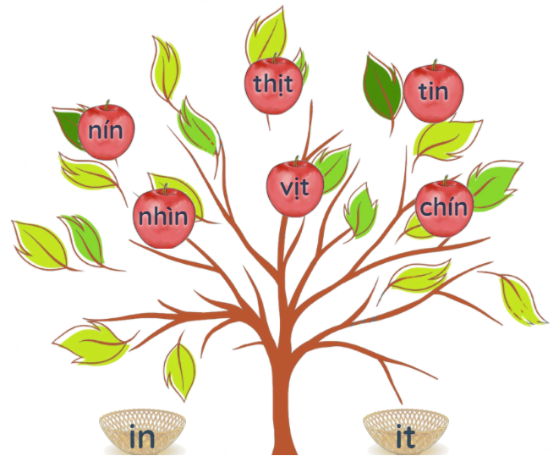
2. Hái quả trên cây, xếp vào hai rổ cho đúng.

Slide 7
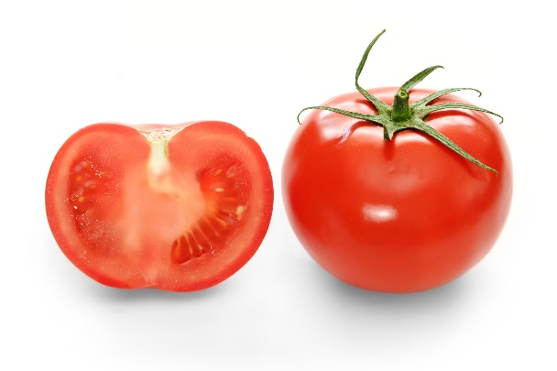
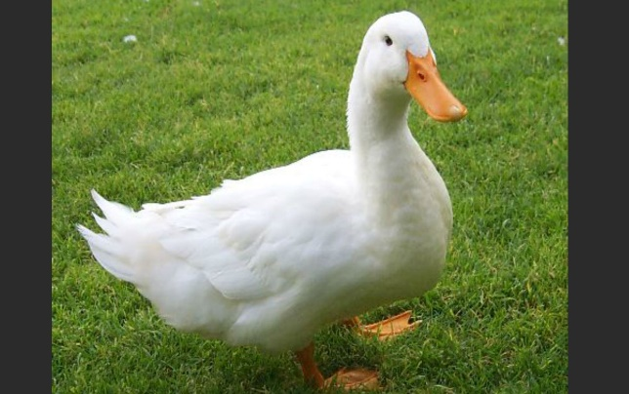
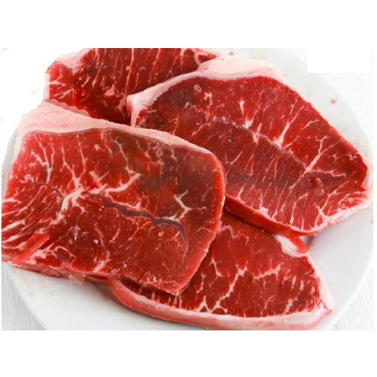
cà chua
vịt
thịt

Slide 8
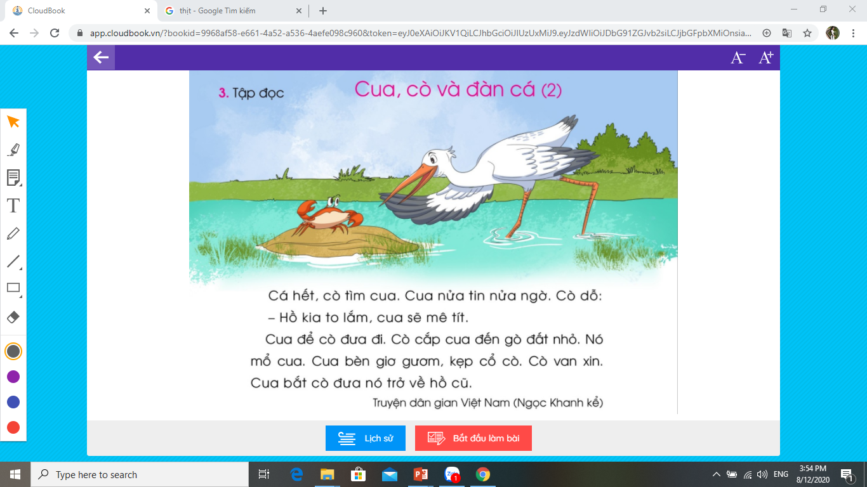

我的生活

Slide 9
nửa tin nửa ngờ: nửa tin cò, nửa nghi ngờ cò nói dối
cắp: đưa
mổ cua: định ăn thịt cua

Slide 10
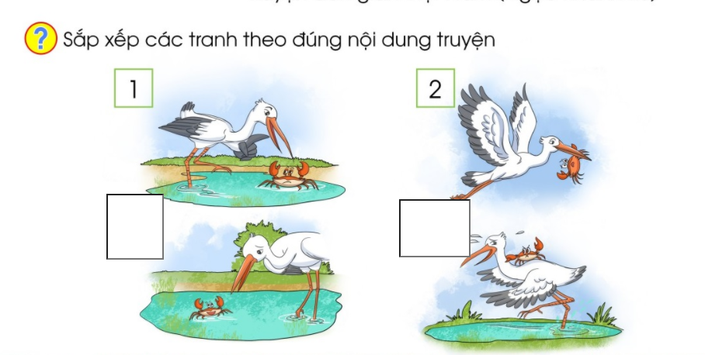
4
3

Slide 11

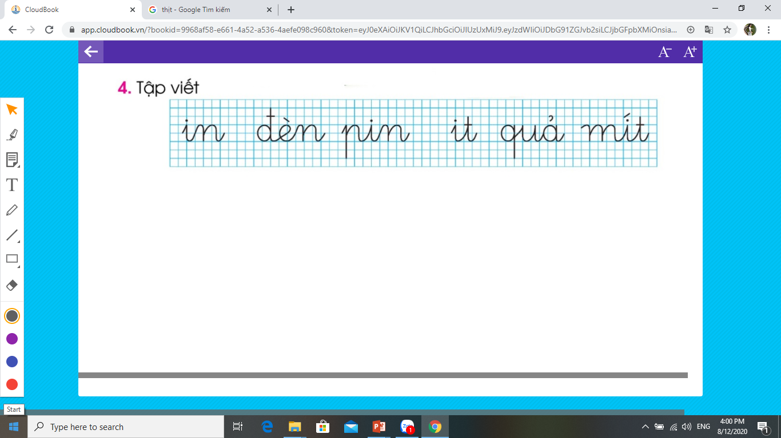
我的荣誉
4. Tập viết

Slide 12
Thank you

